Slide 1
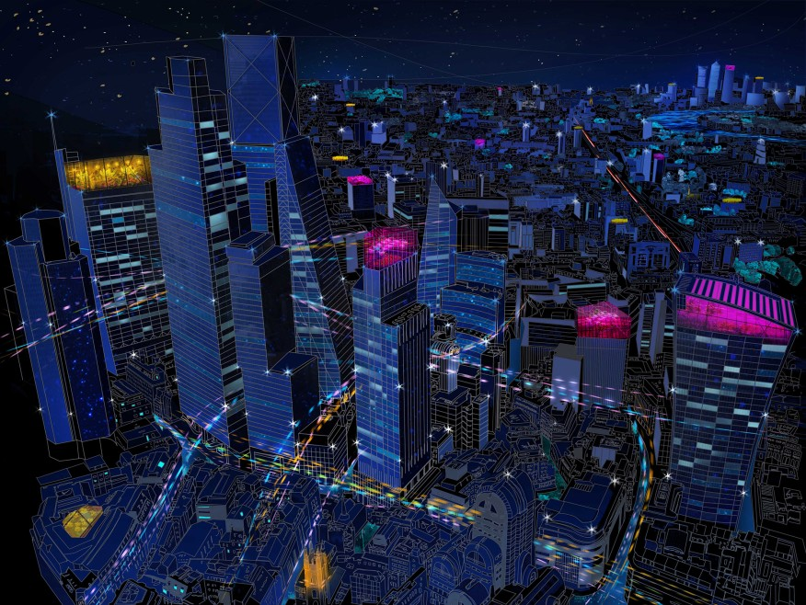
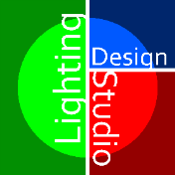
Типовые ошибки архитектурного освещения
Студия Светодизайна LiDS
www.lidstudio.org
Evb.lidstudio@gmail.com
+7-916-121-81-92

Slide 2
Этапы проекта
Проектирование
Сбор исходных данных
Анализ объекта, нормативной базы
Создание концепции
Использование устаревших люминесцентных
световых приборов
Использование световых источников разной
цветовой температуры
Отсутствие своевременного технического
обслуживания
Применение световых приборов
с неверно подобранной оптикой
Подбор световых параметров
Светотехнический расчет
Сценарии освещения
© ООО Студия светодизайна LiDS / Елена Бокова / 03.10.2019

Slide 3
Этапы проекта
Рабочий проект и реализация
Актуализация
исходных данных
Натурное моделирование
Согласование креплений
Монтаж оборудования
Нацеливание
Настройка сценариев
© ООО Студия светодизайна LiDS / Елена Бокова / 03.10.2019

Slide 4
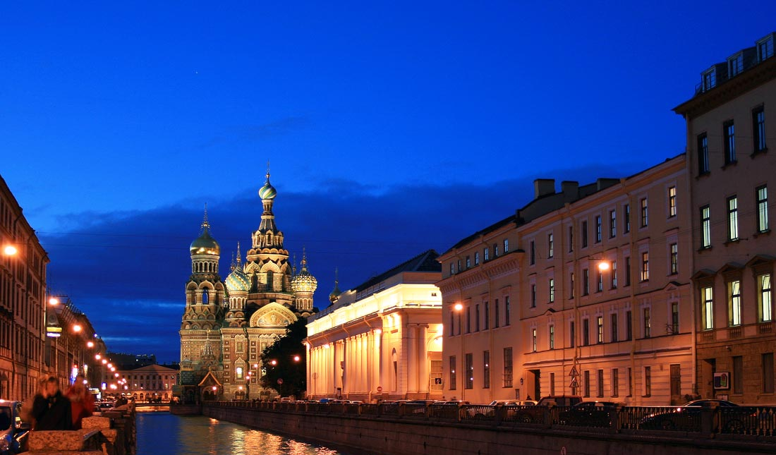
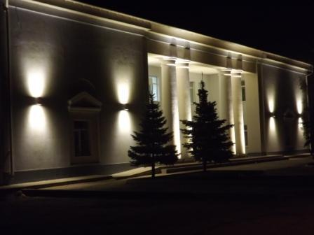
Отсутствие единой концепции
Нет комплексного подхода
Выделять здания имеющие особую ценность
Здание вырвано из общей панорамы
© ООО Студия светодизайна LiDS / Елена Бокова / 03.10.2019

Slide 5
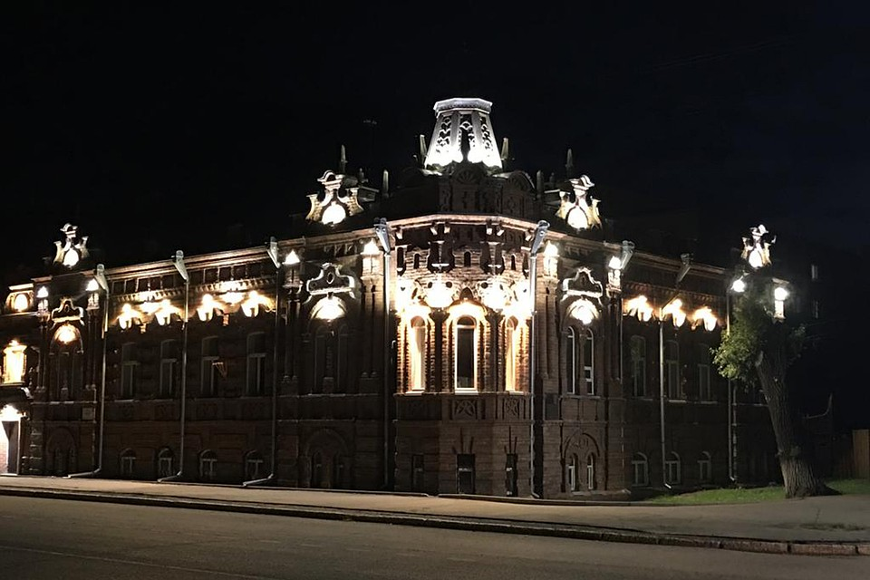
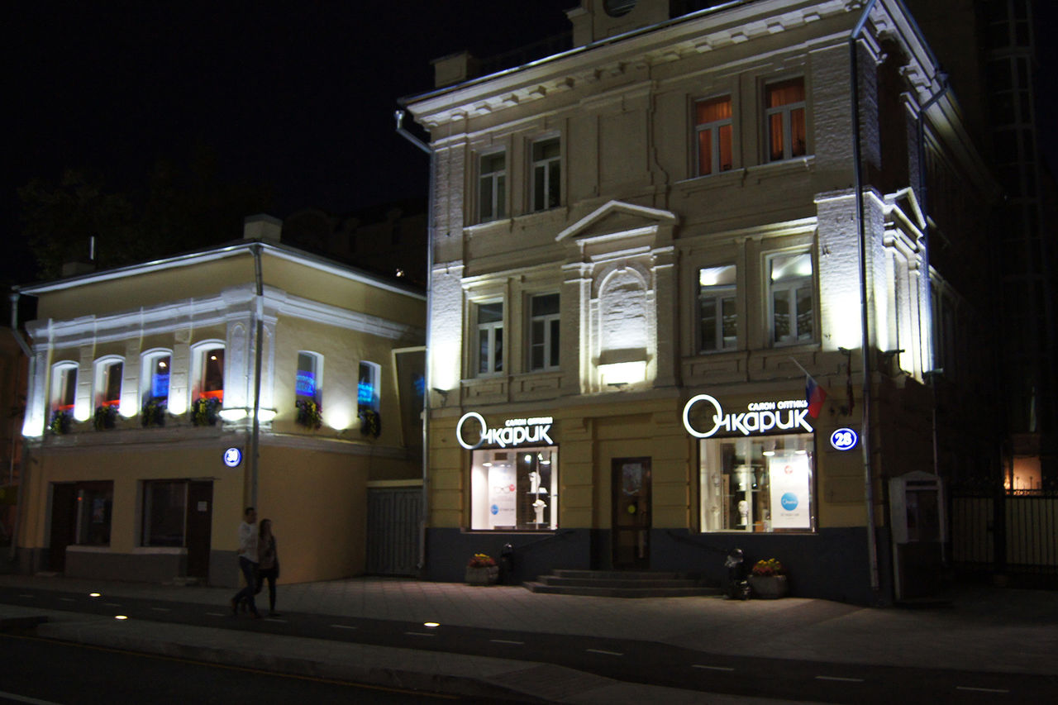
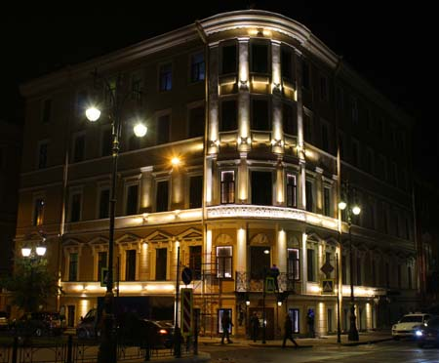
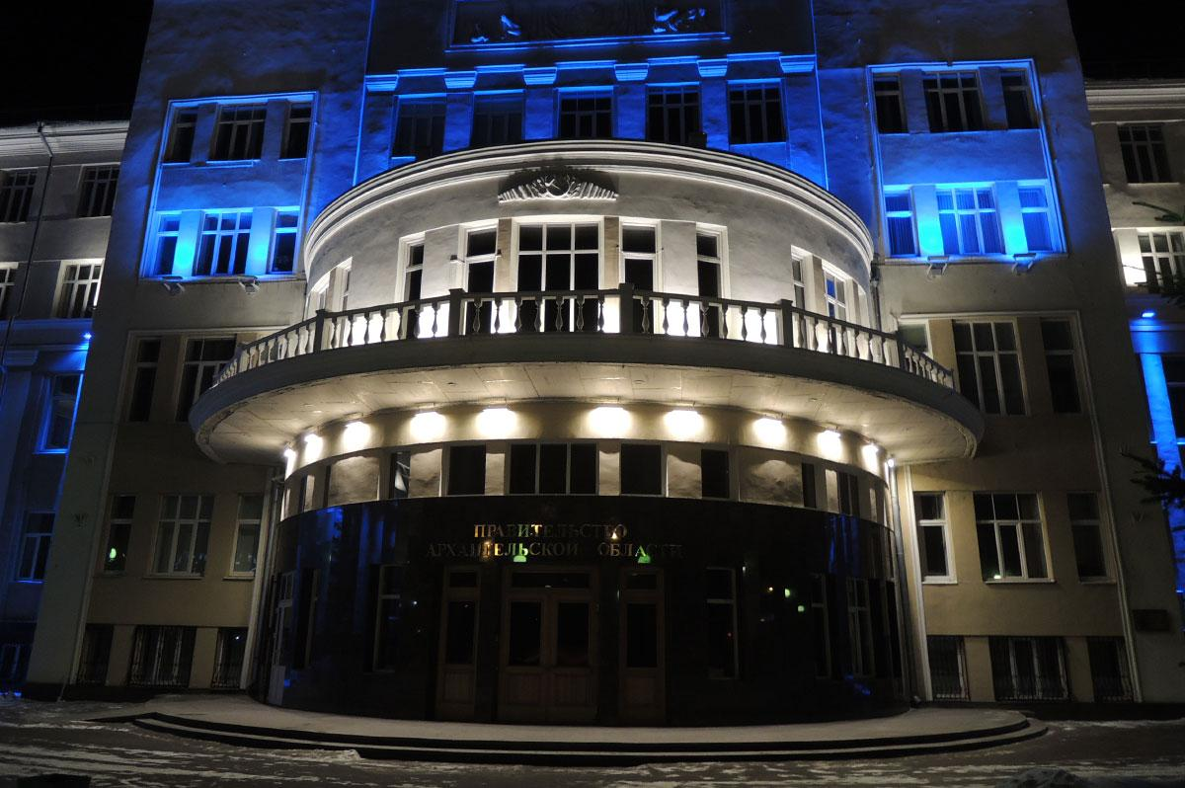
Нарушение архитектурной целостности
Отсутствие грамотной концепции либо
«урезанный» бюджет приводят к разрушению объекта при освещении и нарушению тектоники здания
© ООО Студия светодизайна LiDS / Елена Бокова / 03.10.2019

Slide 6
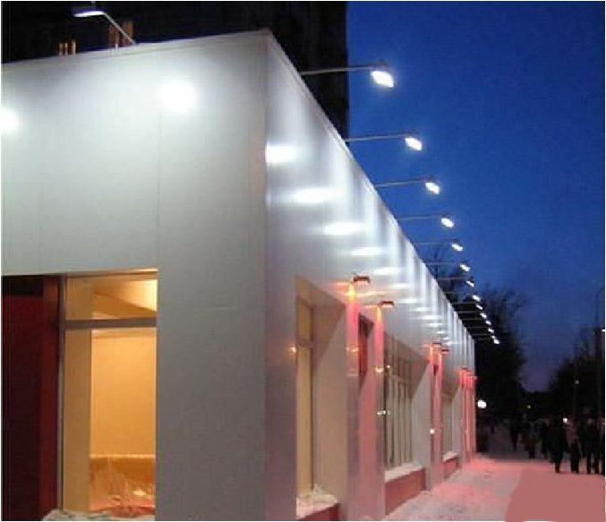
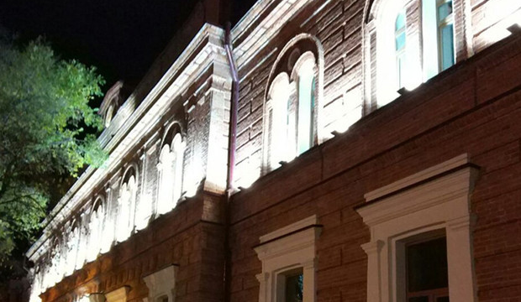
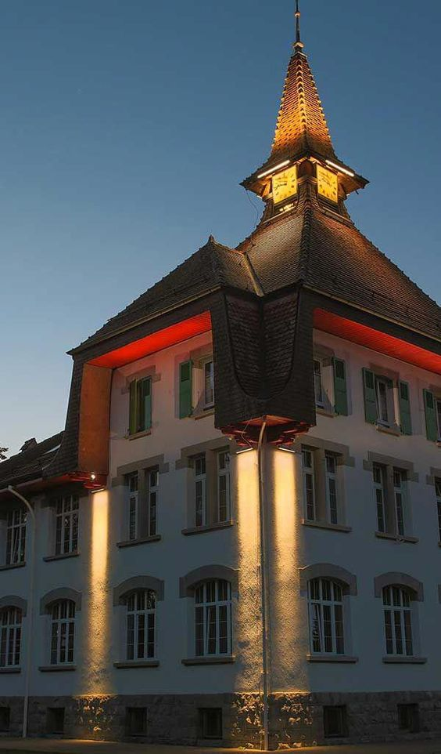
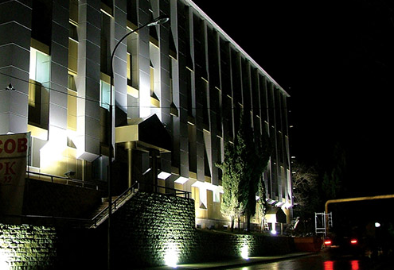
Материалы
Использование глянцевых материалов отделки создает блики
При выборе цветовой температуры не учтен материал отделки
© ООО Студия светодизайна LiDS / Елена Бокова / 03.10.2019

Slide 7
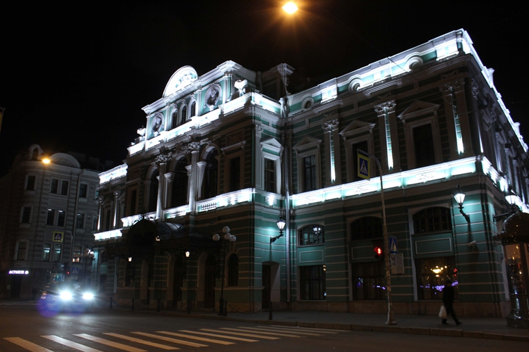
Отсутствие светотехнического расчета
Не учитываются нормы яркости
Наблюдаются сильные пересветы
© ООО Студия светодизайна LiDS / Елена Бокова / 03.10.2019

Slide 8
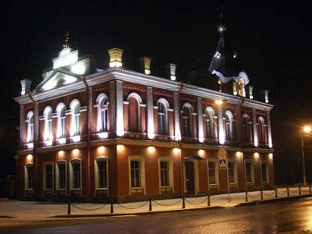
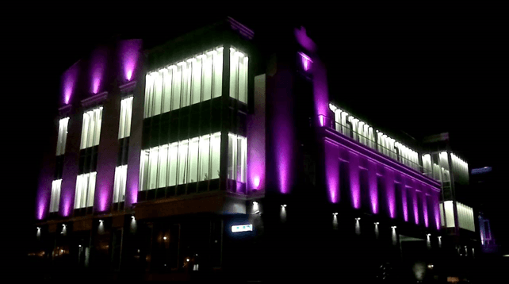
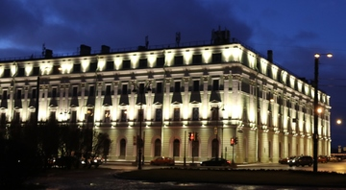
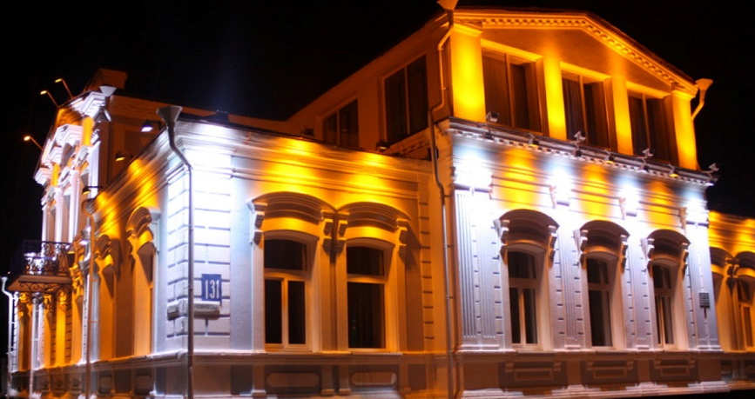
Превышена яркость
Чрезмерная яркость приводит к появлению световых «зубьев» и «ожогов»
© ООО Студия светодизайна LiDS / Елена Бокова / 03.10.2019

Slide 9
Отсутствие сценариев освещения
Непродуманное использование цветного освещения
© ООО Студия светодизайна LiDS / Елена Бокова / 03.10.2019

Slide 10
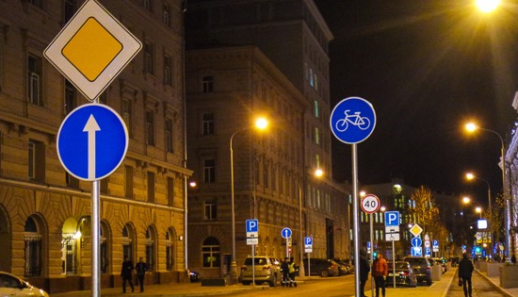
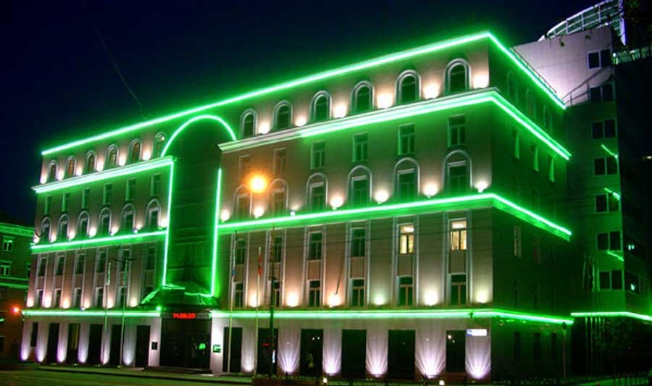
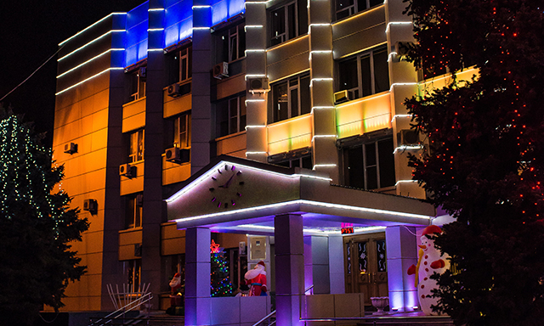
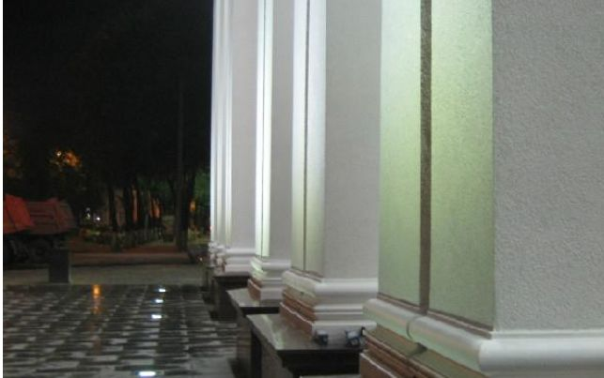
Учет уличного освещения
При фоновом натриевом освещении происходит наложение янтарного цвета на фасад
© ООО Студия светодизайна LiDS / Елена Бокова / 03.10.2019

Slide 11
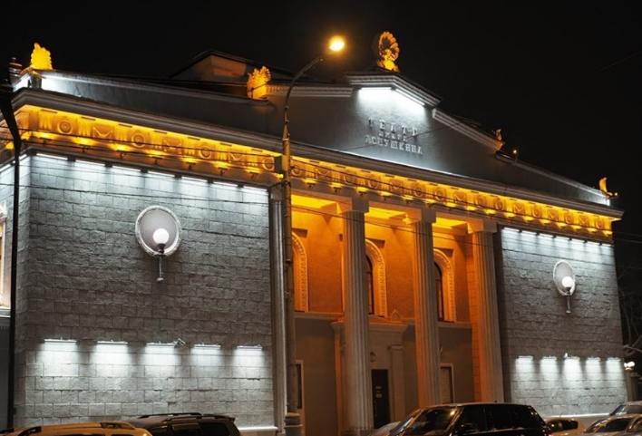
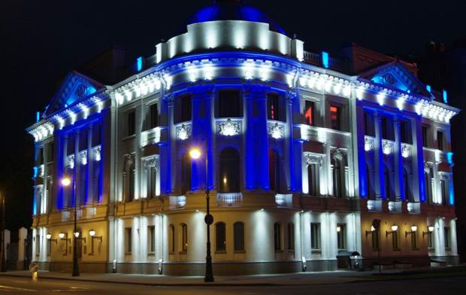
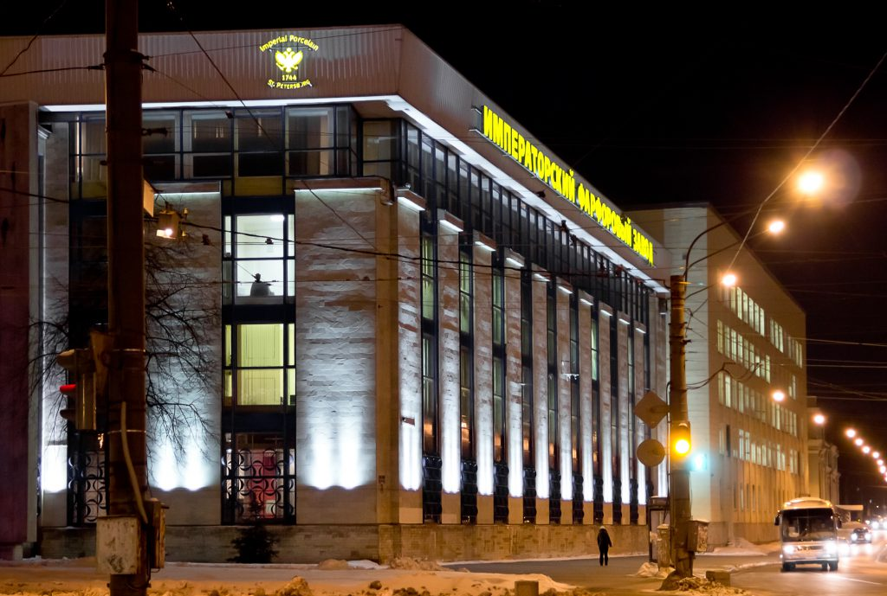
Неверная оптика
Неверно подобранная оптика ведет к ошибочным световым эффектам
© ООО Студия светодизайна LiDS / Елена Бокова / 03.10.2019

Slide 12
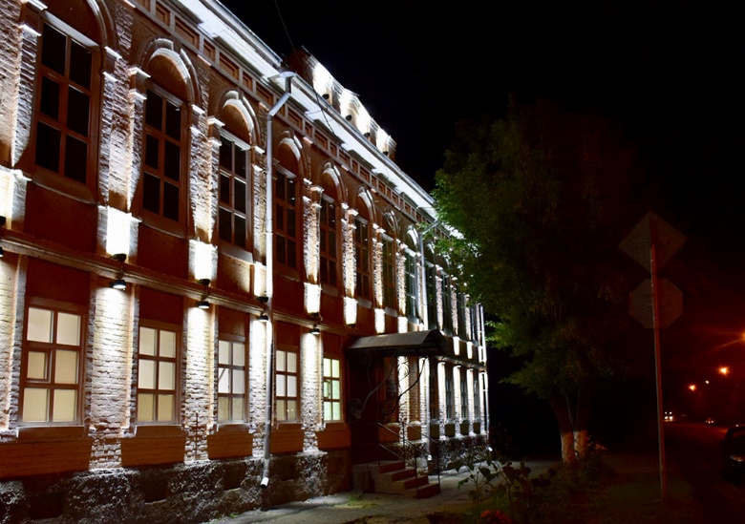
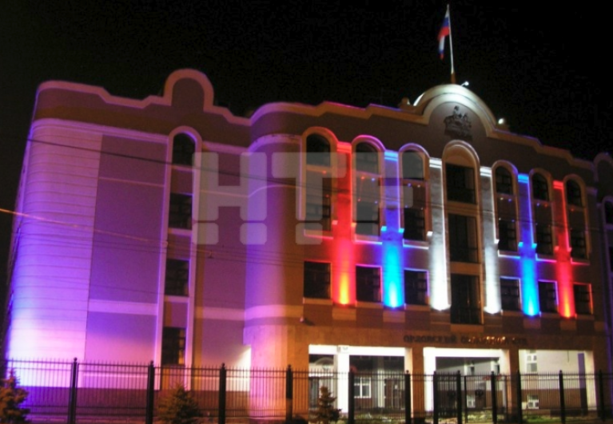
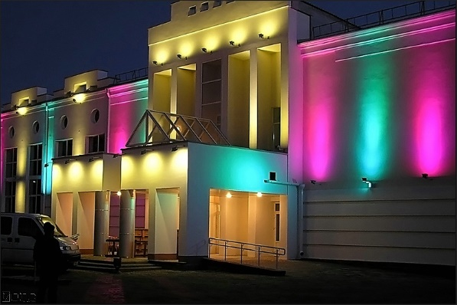
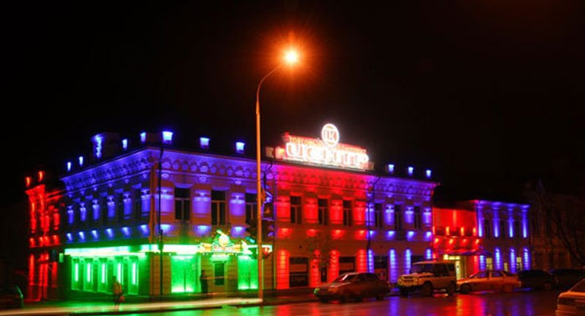
Цветовая температура
Подбор цветовой температуры должен быть обоснован концепцией
Сочетаться с материалами, архитектурой, назначение объекта
Использование вместо моноцвета смешения цветов: красный и зеленый место амбера
© ООО Студия светодизайна LiDS / Елена Бокова / 03.10.2019

Slide 13
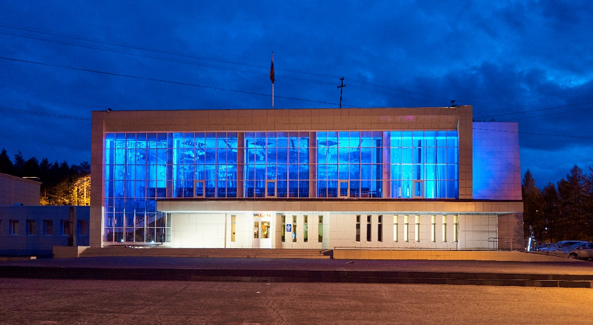
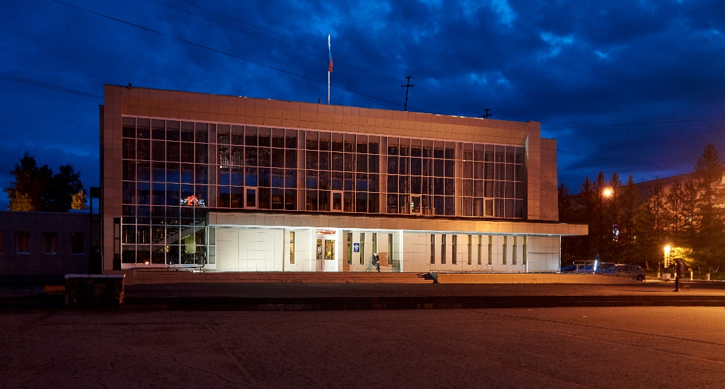
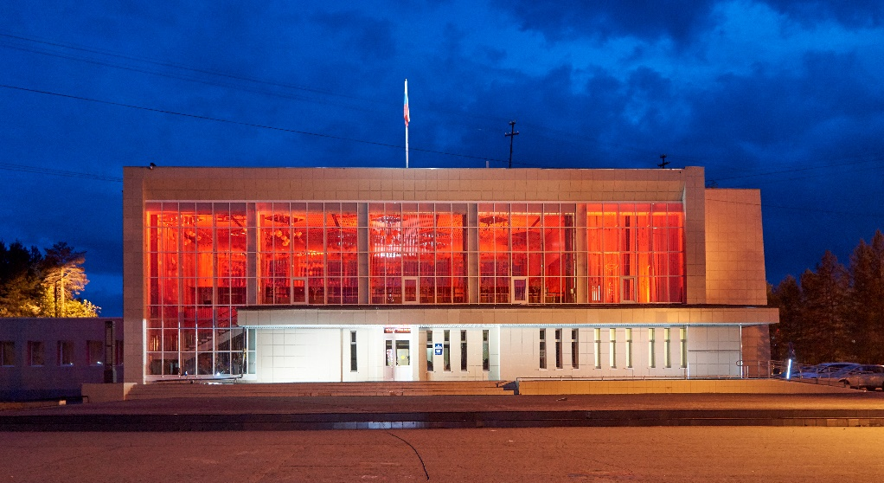
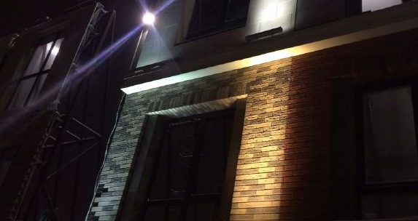
Натурное моделирование
ДК, г. Полярные зори
Должно стать обязательным этапом работы над проектом
© ООО Студия светодизайна LiDS / Елена Бокова / 03.10.2019

Slide 14
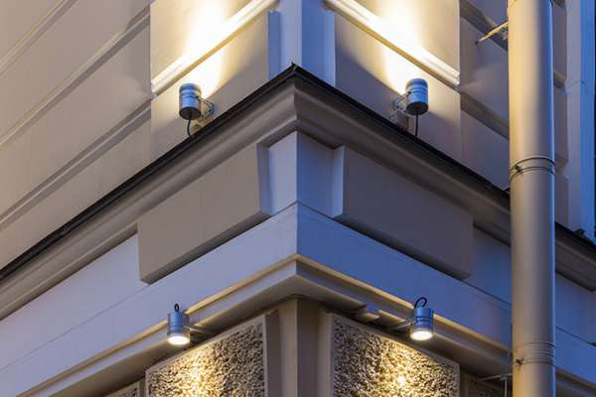
Кронштейны
Экономия на кронштейнах, используются стандартные 3-5см вместо индивидуальных 10-15 см
© ООО Студия светодизайна LiDS / Елена Бокова / 03.10.2019

Slide 15
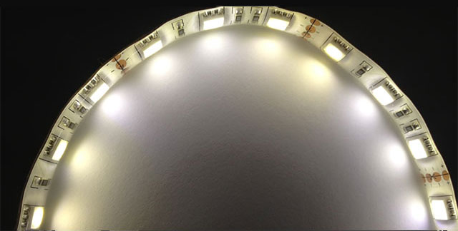
Биннинг светодиодов
Экономия на качественном оборудовании приводит к разноцветью
© ООО Студия светодизайна LiDS / Елена Бокова / 03.10.2019

Slide 16
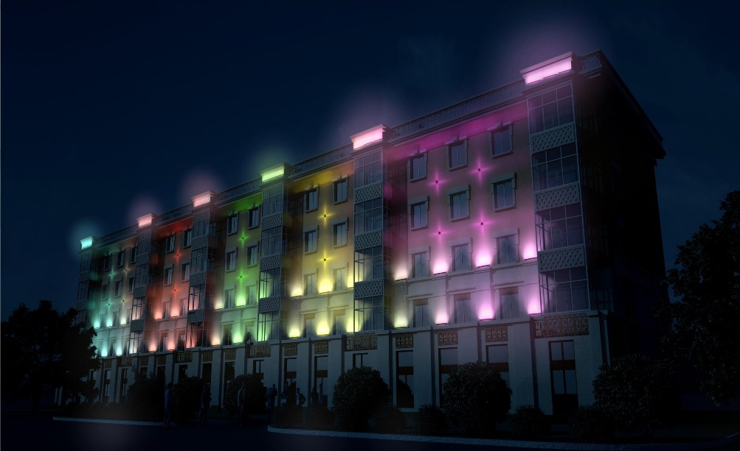
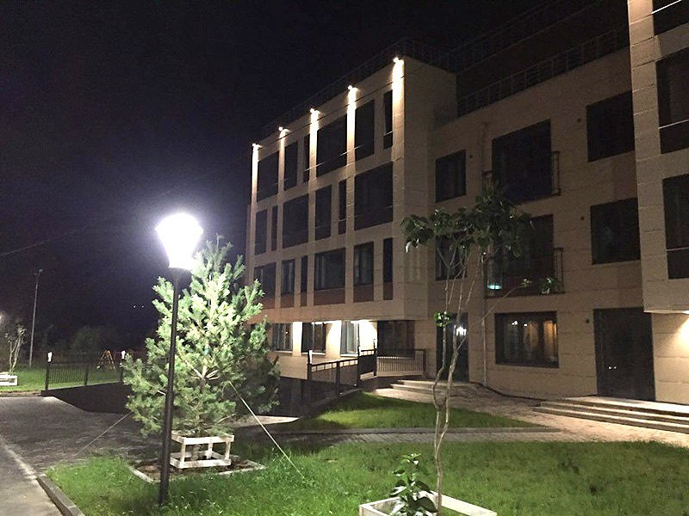
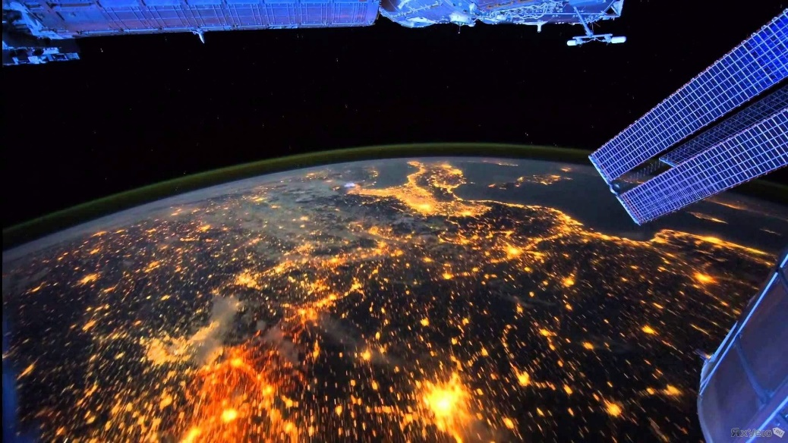
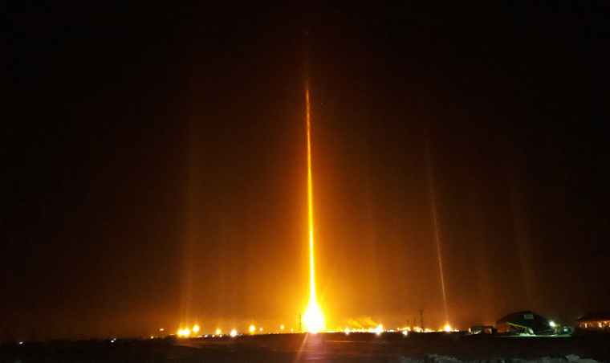
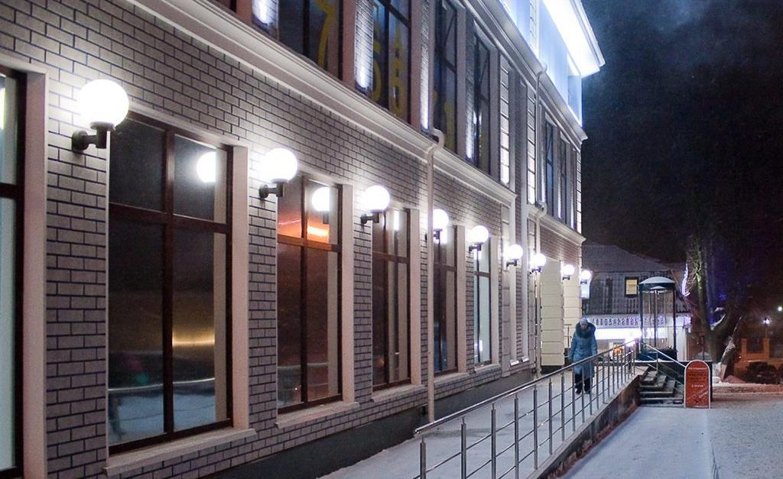
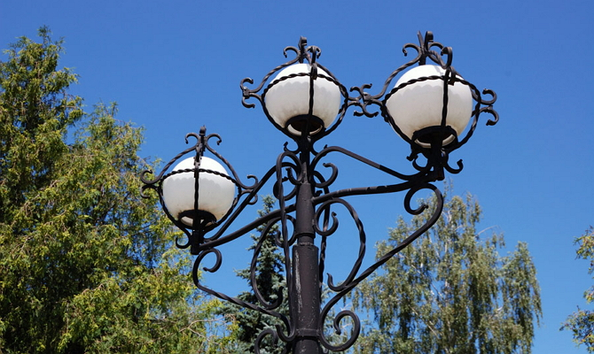
Световое загрязнение
Не светить в небо и окна
© ООО Студия светодизайна LiDS / Елена Бокова / 03.10.2019

Slide 17
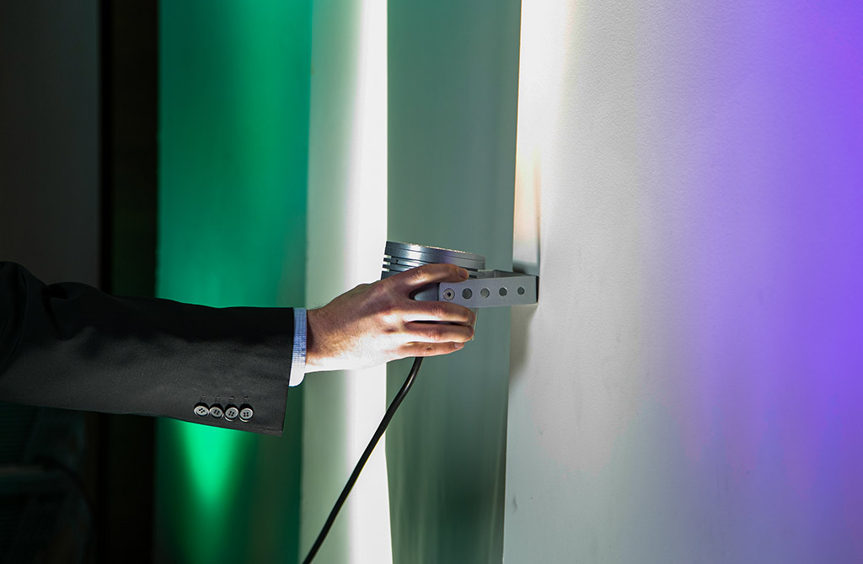
Нацеливание
Юстировка светильников в соответствии с концепцией освещения
© ООО Студия светодизайна LiDS / Елена Бокова / 03.10.2019

Slide 18
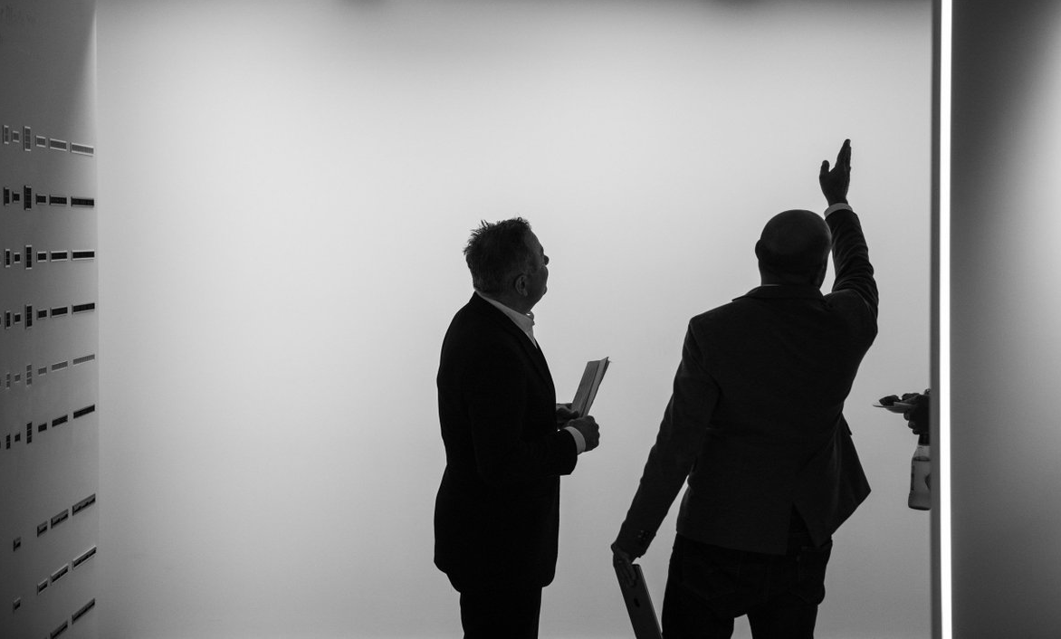
Авторский надзор
Гарантия соответствия всех этапов строительных работ проектной документации
© ООО Студия светодизайна LiDS / Елена Бокова / 03.10.2019

Slide 19
Замена на аналоги
Экономия на качественном оборудовании приводит к ошибкам
Не учитывается оптика
Световой поток, а не мощность!
Цветовая температура
Внимание к биннингу
© ООО Студия светодизайна LiDS / Елена Бокова / 03.10.2019

Slide 20
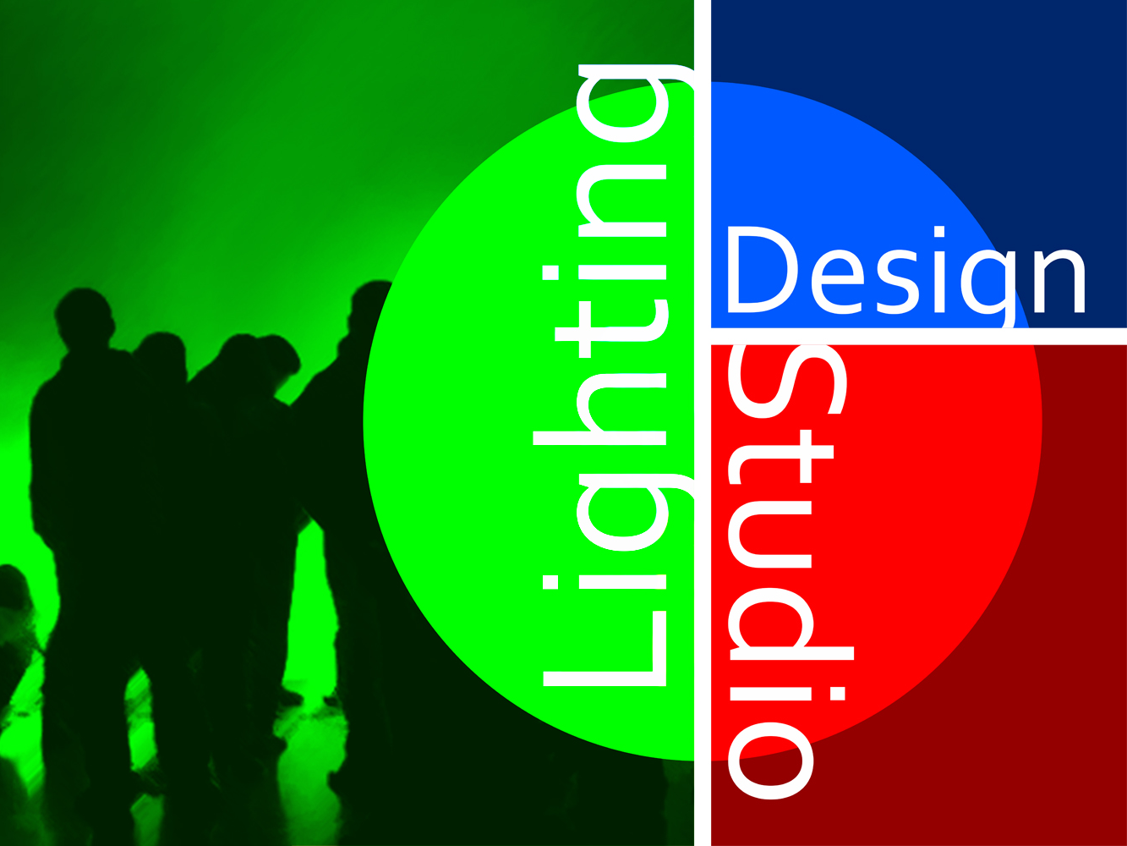
Студия Светодизайна LiDS
www.lidstudio.org
Evb.lidstudio@gmail.com
+7-916-121-81-92

